Slide 1
Російський живопис. Історичний живопис(І.Рєпін,В.Суриков,В.Васнецов)
Роботу виконала
Учениця 11 класу
Грищенко Тетяна

Slide 2
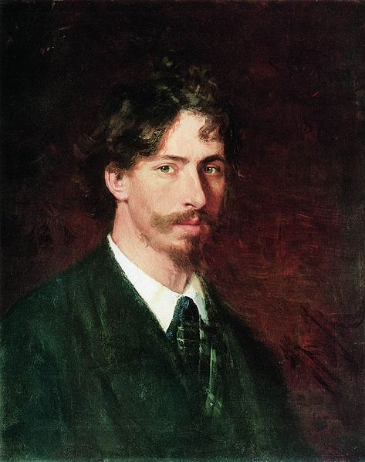
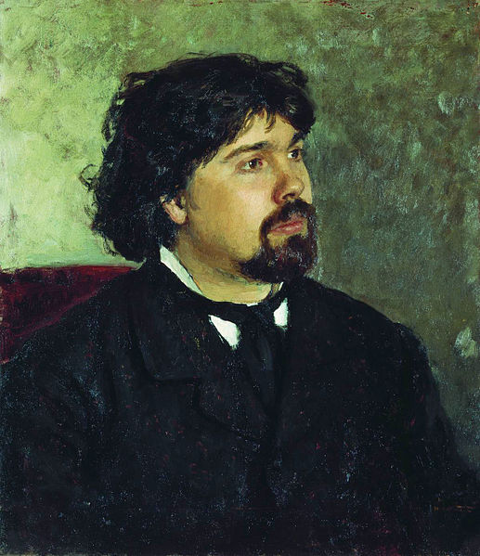
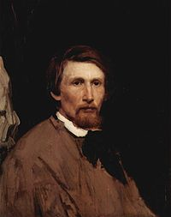
Російський живопис
Серед найвидатніших представників історичного живопису є:
Ілля Рєпін
Василь Суриков
Віктор Васнецов

Slide 3
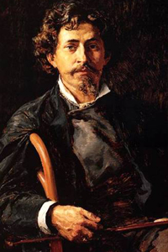
Ілля Рєпін - майстер історичного живопису
Ілля Юхимович Рєпін (24.07(05.08). 1844—29.09.1930) — визначний російський і український художник-реаліст.
Народився у Чугуєві на Харківщині, навчався у місцевій іконописній майстерні, з 1863 року — у Петербурзькій рисувальній школі, у 1864— 1871 роках — у Петербурзькій Академії мистецтв.

Slide 4
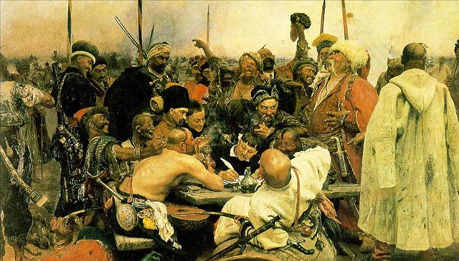
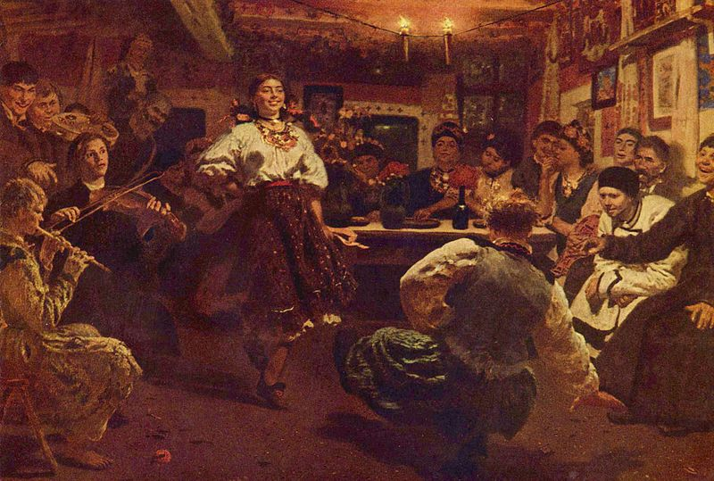
Твори І. Ю. Рєпіна на українську тематику:
«Запорожці пишуть листа турецькому султанові»
«Вечорниці»

Slide 5
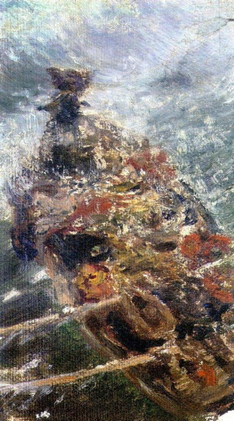
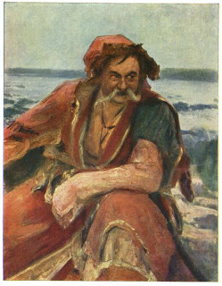
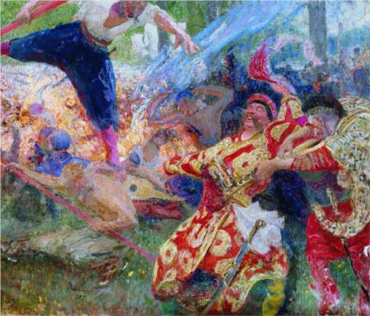
«Гайдамака»
«Чорноморська вольниця»
Гопак

Slide 6
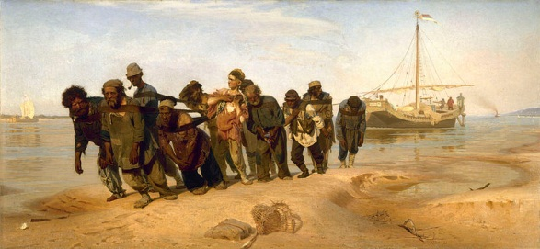
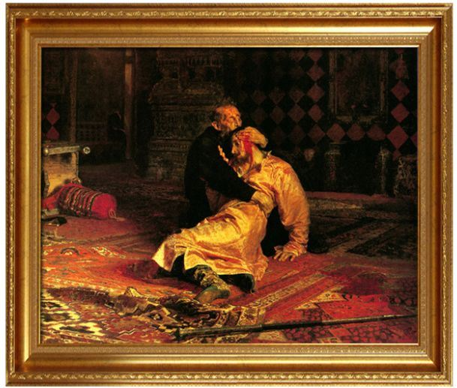
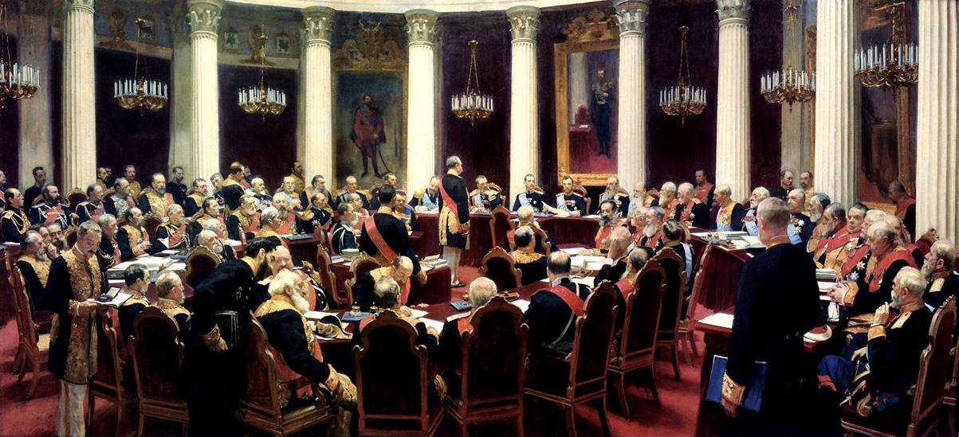
«Бурлаки на Волзі»
«Іван Грозний і син його Іван»
«Засідання Державної Ради»

Slide 7
З історії створення картини
„ Запорожці пишуть листа турецькому султанові"

Slide 8
Життєвий шлях В. Сурикова
Василь Іванович Суриков (24.01.1848—06.03.1916) — видатний російський живописець, майстер масштабних історичних полотен, народився у Красноярську у козацькій родині. Почав малювати в ранньому дитинстві. Першим учителем малювання для Сурикова став Микола Васильович Гребньов — учитель малювання Красноярського повітового училища.
Суриков помер у Москві 6 (19) березня 1916 року від склерозу серця. Похований поряд із дружиною на Ваганьковському кладовищі.

Slide 9
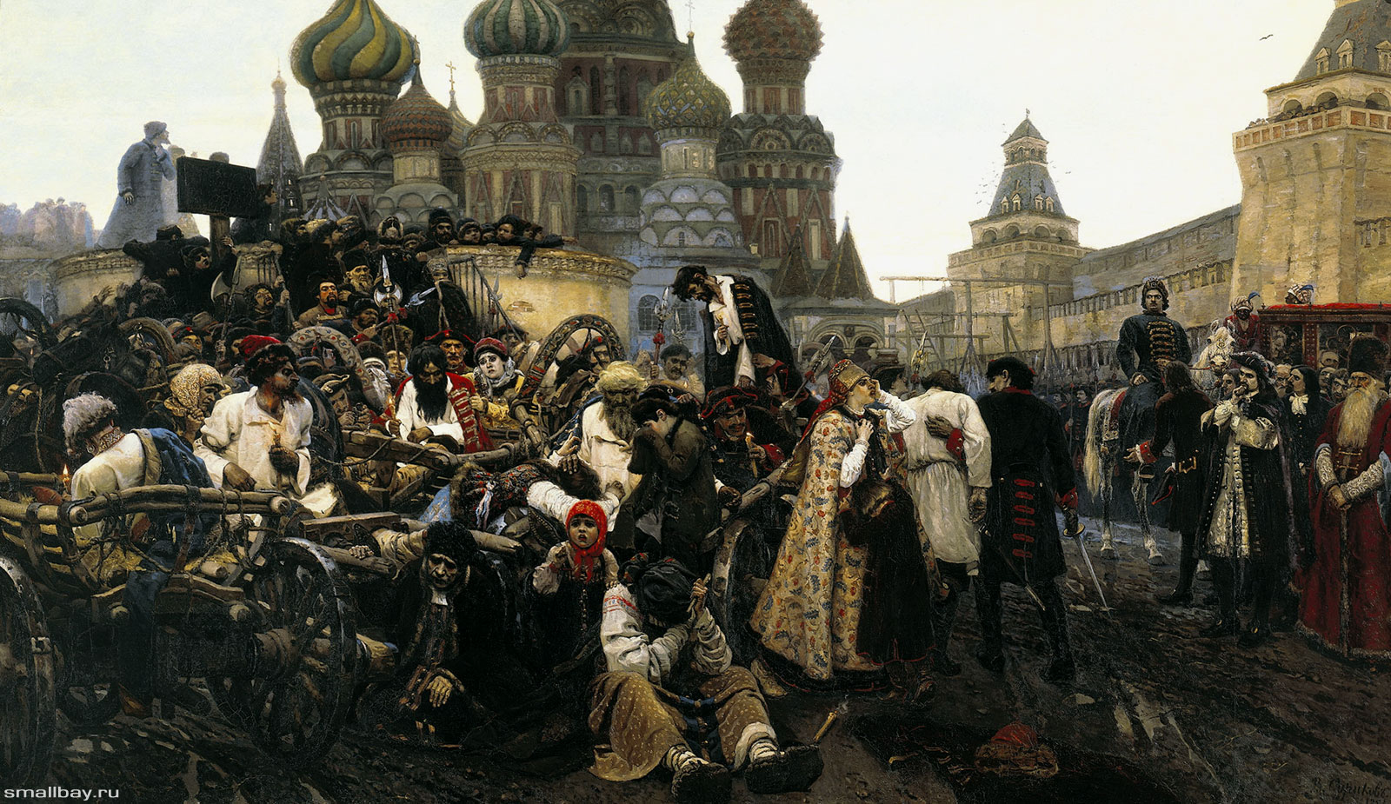
Найвидатніші роботи В. Сурикова
«Ранок стрілецької страти»

Slide 10
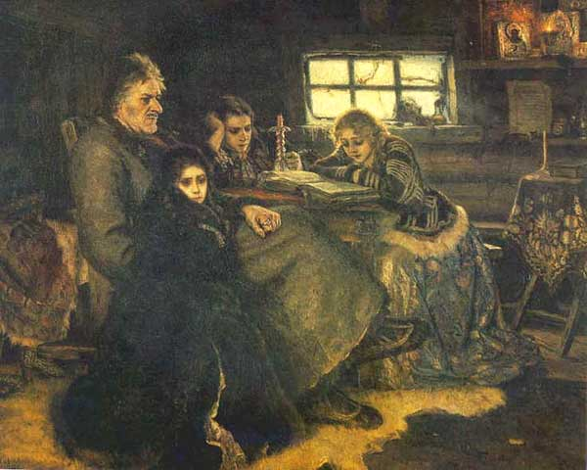
«Меншиков у Березові»

Slide 11
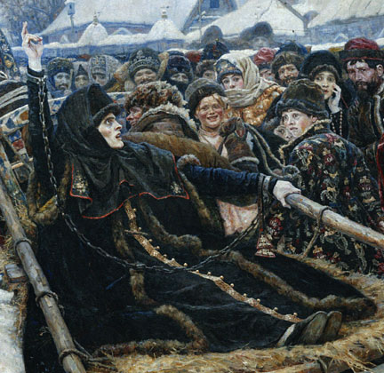
«Бояриня Морозова»

Slide 12
В. Васнецов — майстер міфологічно-казкового живопису
Віктор Михайлович Васнецов (03(15).05.1848—23.07.1926) — російський художник, майстер живопису на історичні та фольклорні сюжети. Народився у священика. Навчався у духовному училищі, потім у Вятській духовній семінарії, де брав уроки малювання.
Васнецов — основоположник особливого «російського стилю» всередині загальноєвропейського символізму й модерну. Живописець Васнецов переосмислив російський історичний жанр, поєднавши середньовічні мотиви з атмосферою поетичної легенди або казки. Казки часто стають темами видатних полотен митця.

Slide 13
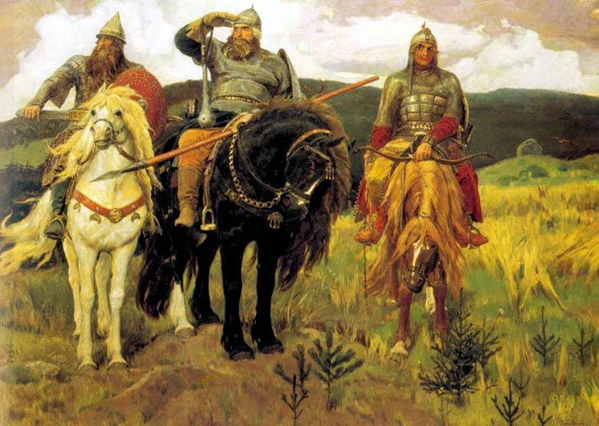
Найвідоміші твори В. Васнецова
«Три богатирі»

Slide 14
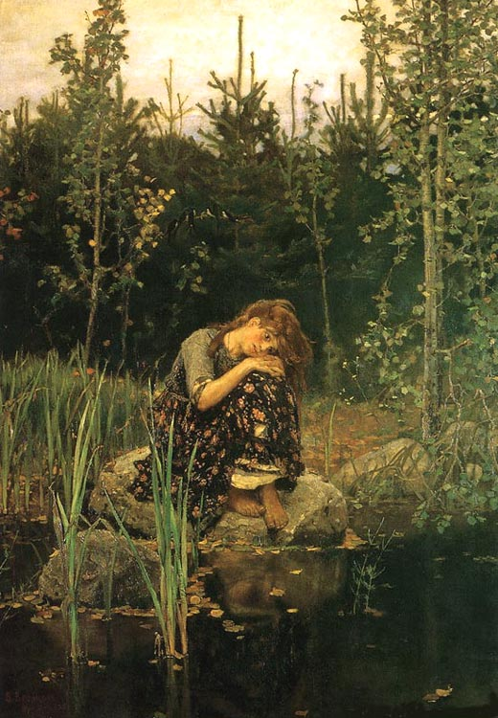
«Альонушка»

Slide 15
Висновок
Звернення до національних тем призвело до небувалого розквіту історичної і батального живопису. Справжні шедеври у цих жанрах створили В. Суріков, І. Рєпін, М. Ге, В. Васнєцов, В. Верещагін, Ф. Рубо. У ці роки відкриваються перші національні художні галереї; твори російських художників починають регулярно з'являтися на міжнародних виставках і в закордонних художніх салонах. Багато картини Рєпіна, Сурікова, Левітана, Сєрова та інших передвижників потрапили до збори Третьякова. Третьяковська галерея стала всесвітньо відомим музеєм російського живопису, графіки та скульптури. У 1898 р. в Петербурзі, в Михайлівському палаці (творіння К. Россі) був відкритий Російський музей. До нього надійшли твори російських митців з Ермітажу, Академії мистецтв та деяких імператорських палаців.
Відкриття цих двох музеїв хіба що увінчала досягнення російської живопису XIX століття. В кінці 1890-х років ще плідно працювали провідні майстри критичного реалізму - І. Ю. Рєпін,В. І. Суриков, В. М. Васнецов, В. Е. Маковський, але в цей час в мистецтві проявилася й інша тенденція. Багато художників прагнули відшукати тепер в житті насамперед її поетичні сторони, тому навіть у жанрові картини вони включали пейзаж.

Slide 16
Дякую за увагу!!!

